Slide 1
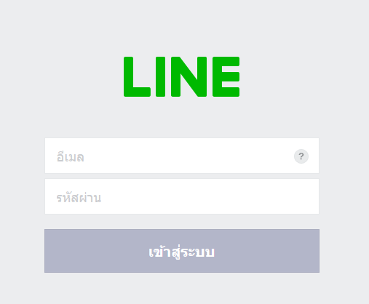
เข้าเว็บไซต์ line notify
https://notify-bot.line.me/my/

Slide 2
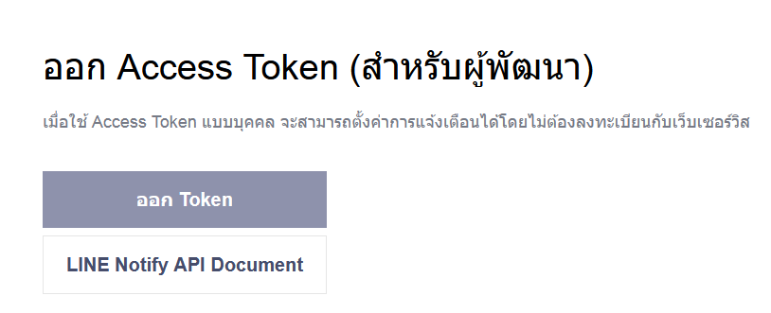
เมื่อ log in เสร็จ จะเข้าไปออก Access Token

Slide 3
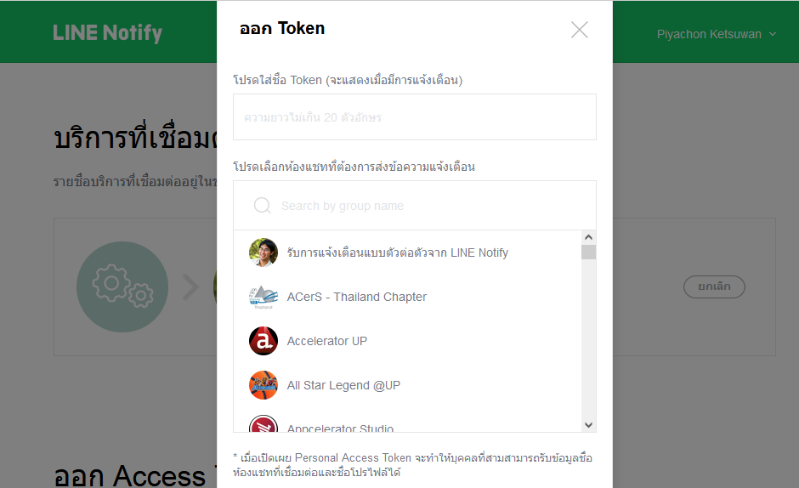
ใส่ชื่อสำหรับการแจ้งเตือน แล้วเลือก รับการแจ้งเตือนแบบตัวต่อตัวจาก Line Notify
แล้วคลิก ออก Token

Slide 4
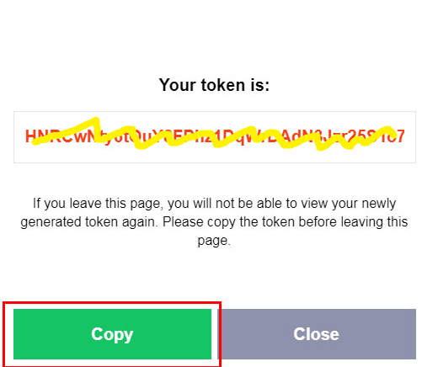
คลิก copy แล้วเก็บ token สำหรับการเขียนโปรแกรม

Slide 5
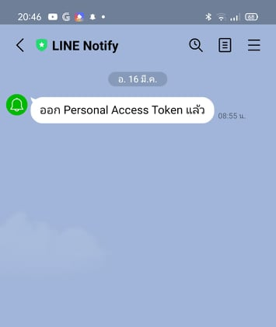
จะได้รับการแจ้งจากการออก Token จาก Line Notify

Slide 6
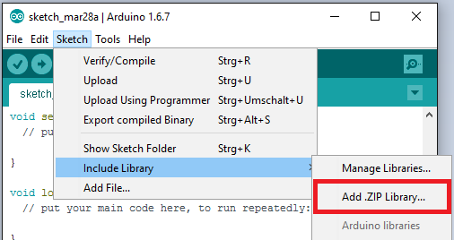
เพิ่ม libraries TridentTD_LineNotify-master

Slide 7
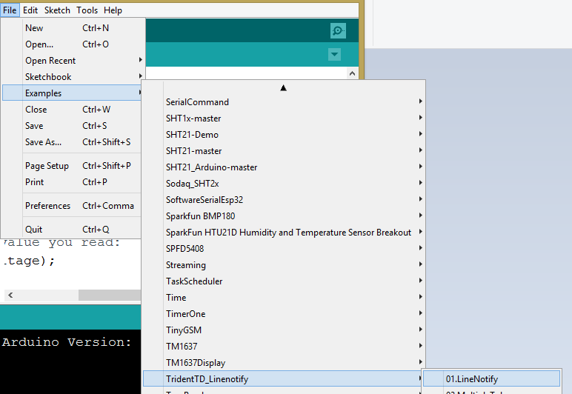

Slide 8
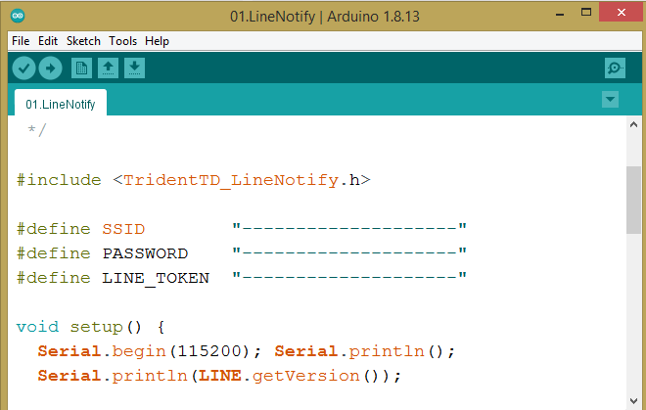
ใส่ค่า SSID , PASSWORD , LINE TOKEN

Slide 9
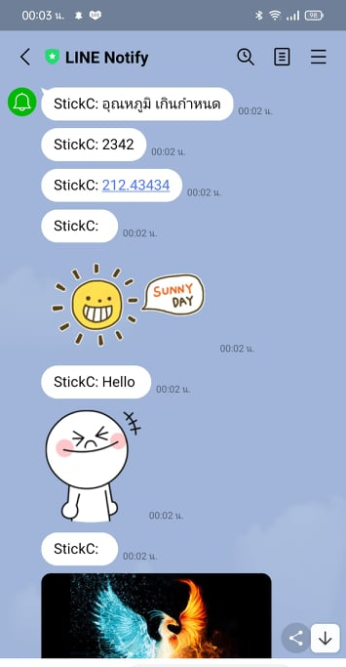

Slide 10
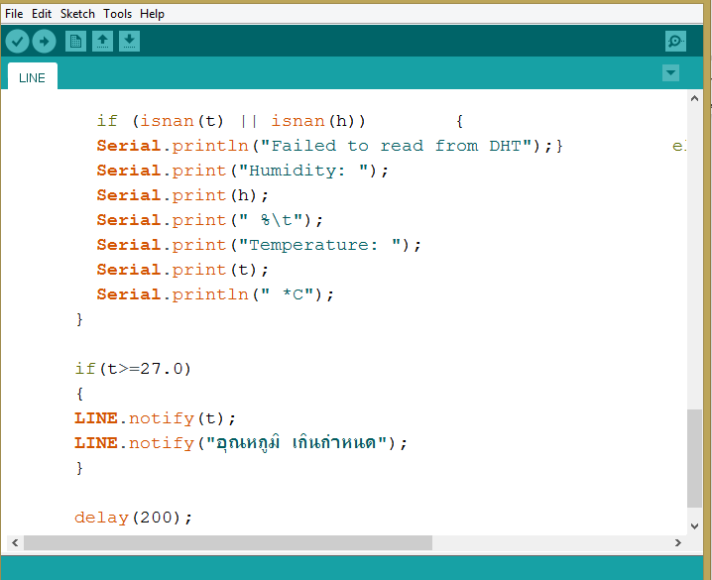
รวม code dht22 และเพิ่มเงื่อนไขการแจ้งเตือน

Slide 11
